Slide 1
Arquitectura de computadoras
Héctor Antonio Villa Martínez
hector punto villa arroba unison punto mx
hvilla17 arroba gmail punto com

Slide 2
Objetivos
Estudiar la organización de una computadora, para conocer:
  La relación de un lenguaje de alto nivel y un lenguaje de máquina.
  Cómo el hardware ejecuta los programas.
  Cómo un programa puede aprovechar la arquitectura de la CPU para correr más rápido.

Slide 3
Temario
Sistemas numéricos
Lenguaje ensamblador MIPS
CPU (unidad central de procesamiento)
Optimización de programas
Sistema de memoria
Procesadores paralelos

Slide 4
Bibliografía
Computer Organization and Design: The Hardware/Software Interface, 5th Edition
David A. Patterson y John L. Hennessy
Morgan Kaufmann
San Francisco, CA, 2014
Computer Systems: A Programmer's Perspective, 3rd Edition
Randal E. Bryant y David R. O'Hallaron
Pearson Education Limited 2016

Slide 5
Material adicional
Temario y apuntes en la página del curso:
http://www.mat.uson.mx/~havillam/ca/index.html

Slide 6
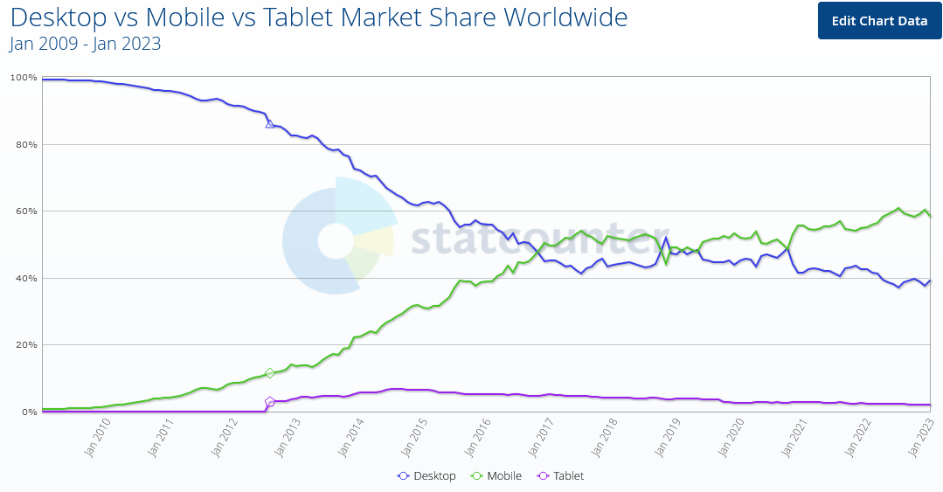
Era PostPC
Fuente: https://gs.statcounter.com/platform-market-share/desktop-mobile-tablet/worldwide/#monthly-200901-202301

Slide 7
Era PostPC
Fuente: https://gs.statcounter.com/platform-market-share/desktop-mobile-tablet/worldwide/#monthly-200901-202301
Fecha | Desktop | Mobile | Tablet
Enero 2009 | 99.33% | 0.67% | 0
Enero 2011 | 95.7% | 4.3% | 0
Enero 2013 | 82.41% | 13.56% | 4.03%
Enero 2015 | 62.38% | 31.06% | 6.55%
Enero 2017 | 45.27% | 49.6% | 5.13%
Enero 2019 | 47.02% | 49.11% | 3.87%
Enero 2021 | 41.45% | 55.68% | 2.87%
Enero 2023 | 39.28% | 58.6% | 2.12%

Slide 8
Rendimiento de un programa
El rendimiento de un programa depende de:
El algoritmo usado en el programa.
El software utilizado para crear y traducir el programa fuente a instrucciones de máquina.
La computadora utilizada para ejecutar esas instrucciones.

Slide 9
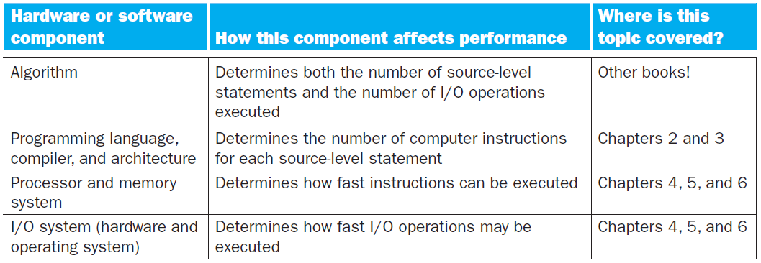
Rendimiento de un programa
Fuente: COD:HSI, p. 9.

Slide 10
Características CPUs modernas
Ejecución fuera de orden. Las instrucciones no necesariamente se ejecutan en el orden del programa.
Paralelismo. Ejecutan varias instrucciones a la vez.
Pipelining. Ejecutan una secuencia de instrucciones de forma traslapada.
Especulación. Intentan adivinar el camino de ejecución.
Bajo consumo de energía. Importante en las CPUs móviles.

Slide 11
Características CPU modernas
Jerarquía del sistema de memoria. Varias memorias con distinta capacidad y rapidez organizadas en una jerarquía: memoria caché, memoria principal, disco duro, almacenamiento externo.
Multicore. Varios cores (núcleos). Cada core es una CPU independiente.

Slide 12
Ley de Moore
Establecida en 1965 por Gordon Moore (Intel).
Afirma que los componentes de los circuitos integrados se duplican cada 18 a 24 meses.

